Slide 1
CART bāzētu modeļu sarežģītības samazināšanas metožu novērtējums sintētiskiem un dabiskiem datiem
Roberts Čīčis
Zinātniskais vadītājs: Dr.sc.ing., V. Šakele
Bakalaura darba priekšaizstāvēšana

Slide 2
Problēma
Atklāšanas gads | Metode/s | Saistītā nozare
1844. | Pīrsona korelācijas koeficients | Statistika
1904. | Spīrmena korelācijas koeficients | Statistika
1918. | F-tests | Statistika
1938. | Kendala korelācijas koeficients | Statistika
1948. | Abpusēja informācija | Informācijas teorija
2001. | Kritērija guvums, Permutācijas mainīgo svarīgums | Mašīnmācīšanās
2017. | TreeSHAP | Mašīnmācīšanās
2020. | Paredzošā spēka mērs | Mašīnmācīšanās
Rīgas Tehniskā universitāte

Slide 3
Risinājums
* 1. mainīgais = svarīgākais mainīgais * 4. mainīgais = nesvarīgākais mainīgais
Metodes kritērija guvums rezultāts:
Rangs | 1. | 2. | 3. | 4.
Mainīgais | 'ZN' | 'CRIM' | 'AGE' | 'CHAS'
Metodes paredzošā spēka mērs rezultāts:
Rangs | 1. | 2. | 3. | 4.
Mainīgais | 'CHAS' | 'ZN' | 'CRIM' | 'AGE'
Rīgas Tehniskā universitāte

Slide 4
Risinājums
* 1. mainīgais = svarīgākais mainīgais * 4. mainīgais = nesvarīgākais mainīgais
Metodes kritērija guvums rezultāts:
Rangs | 1. | 2. | 3.
Mainīgais | 'ZN' | 'CRIM' | 'AGE'
Metodes paredzošā spēka mērs rezultāts:
Rangs | 1. | 2. | 3.
Mainīgais | 'CHAS' | 'ZN' | 'CRIM'
Vai modelis ķļuva labāks?
Kā atšķiras kritērija guvuma un paredzošā spēka mēra hipotēzes?
Rīgas Tehniskā universitāte

Slide 5
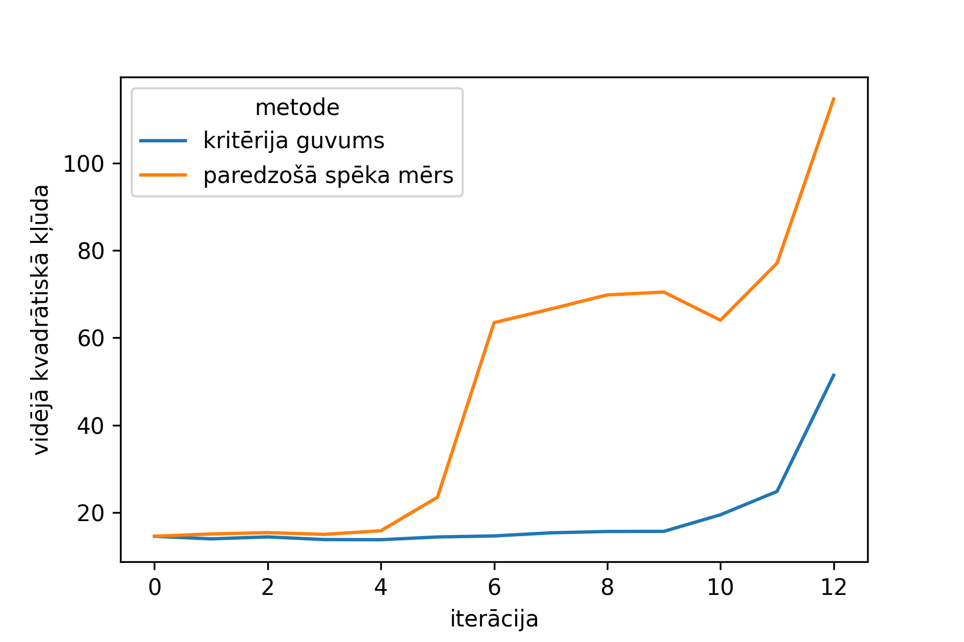
Risinājums
0. iterācija -
Visi mainīgie modelī
12. iterācija - Viens mainīgais modelī
Rīgas Tehniskā universitāte

Slide 6
Tēmas aktualitāte
Mašinapmācības un Mākslīgā intelekta sistēmas ir integrētas daudzās nozarēs (finanses, tiesu sistēma, autonoms transports u.c.)
Pētnieki spriež, ka daudzās nozarēs mašīnapmācības metodēm galvenais kritērijs nav modeļa precizitāte, bet tādi kritēriji kā drošība, nediskriminācija, uzticamība, izskaidrojamība
General data protection regulation (GDPR)
Definēta tiesību iegūt “jēgpilnu informāciju par loģiku, kas tiek izmantota mākslīgā intelekta sistēmu lēmumiem”.
Šī definīcija bieži tiek interpretēta kā tiesības uz “izskaidrojumu”
COMPAS
137 jautājumu aptauja (dati) + “Melnās kastes” modelis, kuru izstrādāja privāts uzņēmums
Modeli izmanto ASV tiesneši, lai paredzētu vai noziedznieki veiks noziegumus atkal
Ar izskaidrojamības metožu palīdzību var tikt reducēts uz 3 likumu “If-then” sistēmu (izmanto tikai 3 jautājumu aptauju nevis 137)
Rīgas Tehniskā universitāte

Slide 7
Darba mērķis un tips
Darba tips: Moderno risinājumu izpēte
Noteikt mainīgo svarīguma metožu (global explainability methods) effektivitāti pēc 5 kritērijiem
Rīgas Tehniskā universitāte

Slide 8
Darba uzdevumi
Apkopot informāciju par motivāciju mainīgo svarīguma metožu izmantošanai (1.nodaļa)
Apkopot informāciju par mainīgo svarīguma metodēm (2. nodaļa)
Apkopot informāciju par lēmumu koku (CART) algoritmiem (3. nodaļa)
Veikt eksperimentu ar dabiskajiem un sintētiskajiem datiem salīdzinot mainīgo svarīguma metožu effektivitāti (4.nodaļa)
Analizēt eksperimenta rezultātus (4.nodaļa)
Veikt mainīgo svarīguma metožu efektivitātes novērtējumu pēc 5 kritērijiem (4.nodaļa)
Rīgas Tehniskā universitāte

Slide 9
Plānotie rezultāti
Mainīgo svarīguma metožu efektivitātes novērtējums pēc 5 kritērijiem
Ātrdarbības analīze mainīgo svarīguma metodēm
Vienkāršu modeļu paritātes analīze (Vai vienkārši modeļi spēj būt tikpat precīzi cik sarežģīti modeļi ar labi izvēlētu mainīgo palīdzību?)
Inferences un apmācības optimālu koku modeļu ātruma analīze (Vai modeļi ar labi izvēlētiem mainīgajiem ir ātrāki?)
Rīgas Tehniskā universitāte

Slide 10
Analītiskā daļa
Izskaidrojamības jēdziens (1.1)
Kāpēc lietot izskaidrojamības metodes? Kāpēc izskaidrojamība kļūvusi aktuāla? Izskaidrojamības definīcija, taksonomija, vēsture
Sarežģītības jēdziens (1.2)
Emerģences īpašība - objektu kopai piemīt lielāka sarežģītība nekā objektiem individuāli
Emerģence ir teorētiskais pamatojums kāpēc mainīgo atmešana nodrošina zemākas sarežģītības sistēmas
Stratēģijas sarežģītības samazināšanai koku modeļos (1.3)
Apskata kādas ir stratēģijas modeļu sarežģītības samazināšanai
Viena no stratēģijām ir globālas izskaidrojamības metodes (mainīgā svarīguma metodes)
Anskomba kvartets (1.4)
Apskata praktiskus piemērus, kad pētnieki ir ignorējuši izskaidrojamību un koncentrējušies tikai modeļa precizitātes optimizēšanu
Rīgas Tehniskā universitāte

Slide 11
Praktiskā risinājuma daļa
Globālas izskaidrojamības metodes (mainīgā svarīguma metodes)
Filtra metodes
Ietvertās (embedded) metodes
Aptinuma (wrapper) metodes
Hibrīdmetodes
Klasifikācijas un Regresijas lēmumu koku algoritmi (CART)
Lēmumu koki (Decision tree)
Lēmumu koku izlases (Random forest)
Gradienta stiprinoša lēmumu koku izlase (Gradient boosting decision tree)
Rīgas Tehniskā universitāte

Slide 12
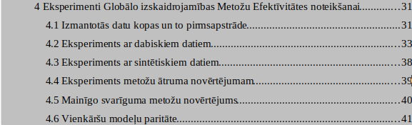
Risinājuma pārbaudes daļa
Rīgas Tehniskā universitāte

Slide 13
Risinājuma pārbaudes daļa
Eksperiments ar dabiskiem un sintētiskiem datiem mainīgā svarīguma (globālas izskaidrojamības metodes) efektivitātes novērtēšanai
Eksperimenta rezultātu datu analīze
Metožu efektivitātes novērtējums pēc kritērijiem
Rīgas Tehniskā universitāte

Slide 14
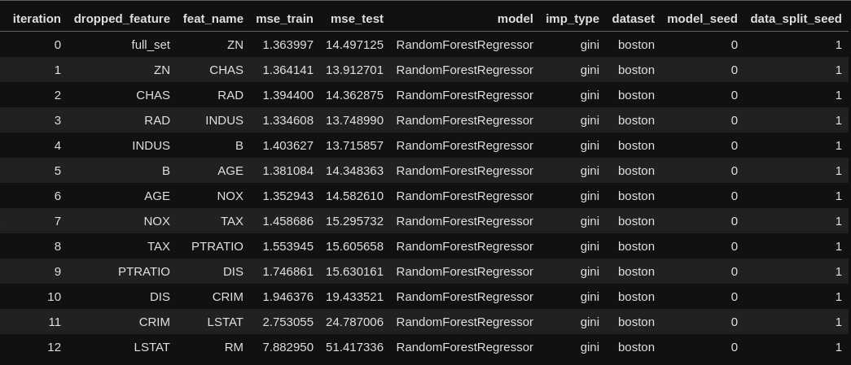
Risinājuma pārbaudes daļa
Mainīgā svarīgam metodes “gini” (kritērija guvums) izvērtēšana:
Izvērtējums tiek veikts 100 reizes katrai metodei
Rīgas Tehniskā universitāte

Slide 15
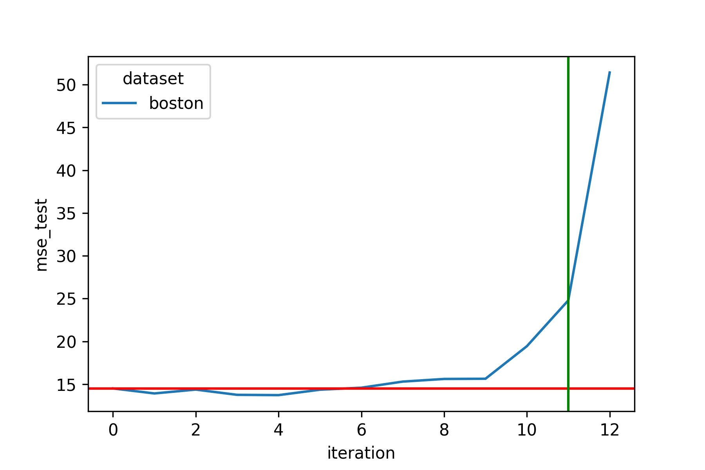
Metožu efektivitātes novērtējuma kritēriji 1.-3. (dabiskie dati)
Kritērijs 1: modeļa uzlabojums (zem sarkanās līnijas)
Kritērijs 2: lieko mainīgo nomešana (virs sarkanās līnijas)
Kritērijs 3: minimāla modeļa (>80% no mainīgajiem nomest) veiktspēja (zaļā līnija)
Rīgas Tehniskā universitāte

Slide 16
Metožu efektivitātes novērtējuma kritēriji 4. (sintētiskie dati)
Kritērijs 4: Cik no informātīvajiem mainīgajiem mainīgo svarīguma metode izvēlas?
Sintētisko datu veidošanas procesā ir zināms kuri mainīgi ir lieki
Rīgas Tehniskā universitāte

Slide 17
Metožu efektivitātes novērtējuma kritēriji 4. (sintētiskie dati)
Kritērijs 4: Cik no informātīvajiem mainīgajiem mainīgo svarīguma metode izvēlas?
Sintētisko datu veidošanas procesā ir zināms kuri mainīgi ir lieki.
Rīgas Tehniskā universitāte

Slide 18
Metožu efektivitātes novērtējuma kritēriji 5. (ātrdarbība)
Kritērijs 5: Kāda ir empīriskā ātrdarbība starp metodēm
Dažas metodēs var būt precīzas, bet aizņēmt pārāk daudz laikā, tāpēc ir svarīgi izvērtēt vai pastāv ātruma un efektivitātes kompromiss
Rīgas Tehniskā universitāte

Slide 19
Izdarītais (efektivitātes novērtējums)
metode | modeļa uzlabojums (%) | lieko mainīgo nomešana (%) | minimāla modeļa veiktspēja (%) | sintētisko datu eksperiments* | ātrdarbība*
Kritērija guvums | 1.31 ± 0.14 | 46.74 ± 1.92 | 91.72 ± 0.67 | * | *
Abpusēja informācijas mērs | 1.73 ± 0.16 | 42.69 ± 2.06 | 90.6 ± 0.73 | * | *
Determinācijas koeficients un ANOVA | 1.38 ± 0.2 | 38.17 ± 2.0 | 89.59 ± 0.74 | * | *
Permutācijas | 1.36 ± 0.15 | 45.44 ± 2.16 | 92.01 ± 0.66 | * | *
TreeSHAP | 1.09 ± 0.24 | 43.46 ± 2.13 | 87.69 ± 1.01 | * | *
Pīrsona koef. | 1.36 ± 0.19 | 34.05 ± 1.92 | 87.71 ± 0.81 | * | *
Spīrmana koef. | 1.41 ± 0.18 | 34.17 ± 1.86 | 87.46 ± 0.73 | * | *
Kendala koef. | 1.32 ± 0.17 | 32.58 ± 1.97 | 87.52 ± 0.76 | * | *
Spēka mērs | -0.68 ± 0.47 | 13.11 ± 1.17 | 35.19 ± 1.52 | * | *
* tiks izstrādāts
** modeļi tiek izvērtēti ar 95% pārliecības intervālu
Rīgas Tehniskā universitāte

Slide 20
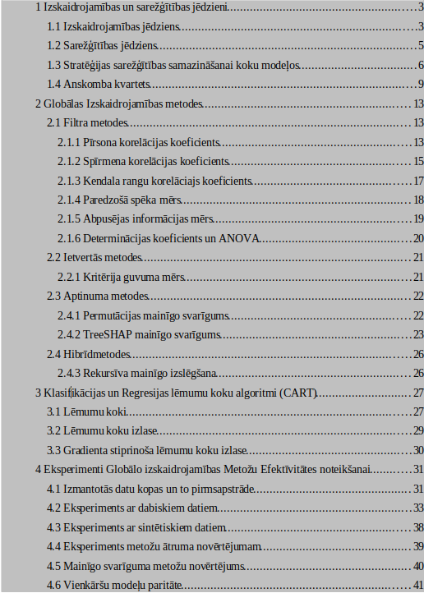
Izdarītais (saturs)
Rīgas Tehniskā universitāte

Slide 21
Vēl plānotais darbs
Noformējums, atsauču uzlabojumi
2. un 3. nodaļas uzlabojumi
Ātrdarbības analīze mainīgo svarīguma metodēm
Vienkāršu modeļu paritātes analīze (Vai vienkārši modeļi spēj būt tikpat precīzi cik sarežģīti modeļi ar labi izvēlētu mainīgo palīdzību?)
Inferences un apmācības modeļu ātruma analīze (Vai modeļi ar labi izvēlētiem mainīgajiem ir ātrāki?)
Rīgas Tehniskā universitāte

Slide 22
Statistika
Cik lappuses ir uzrakstītas - 40 lpp. (47 lpp. ieskaitot saturu, izmantoto literatūru utt.)
Cik reizes esmu ticies ar vadītāju - 2
Cik reizes esmu sūtījis vadītājam uzrakstītās darba daļas - 2
Rīgas Tehniskā universitāte

Slide 23
Paldies par uzmanību!
Rīgas Tehniskā universitāte

